Slide 1
RC카 시뮬레이션
3차 작품세미나

Slide 2
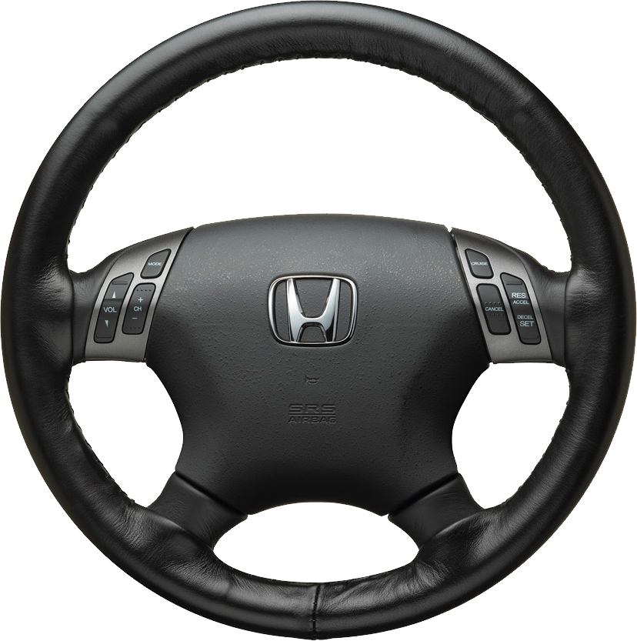
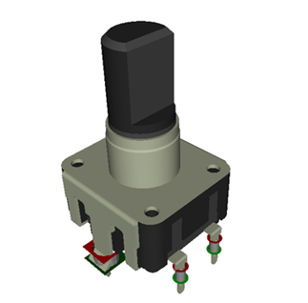
핸들 구현
로터리 엔코더

Slide 3
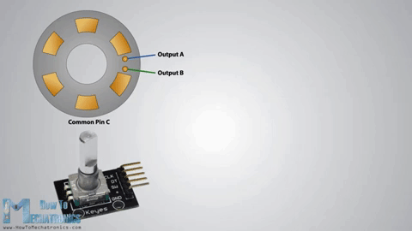
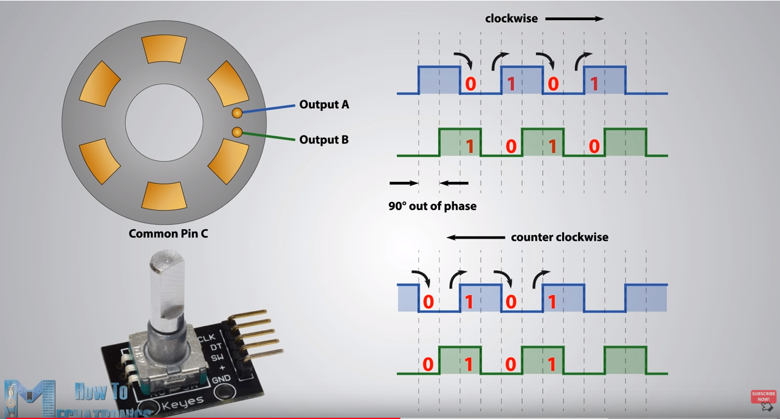
로터리 엔코더

Slide 4
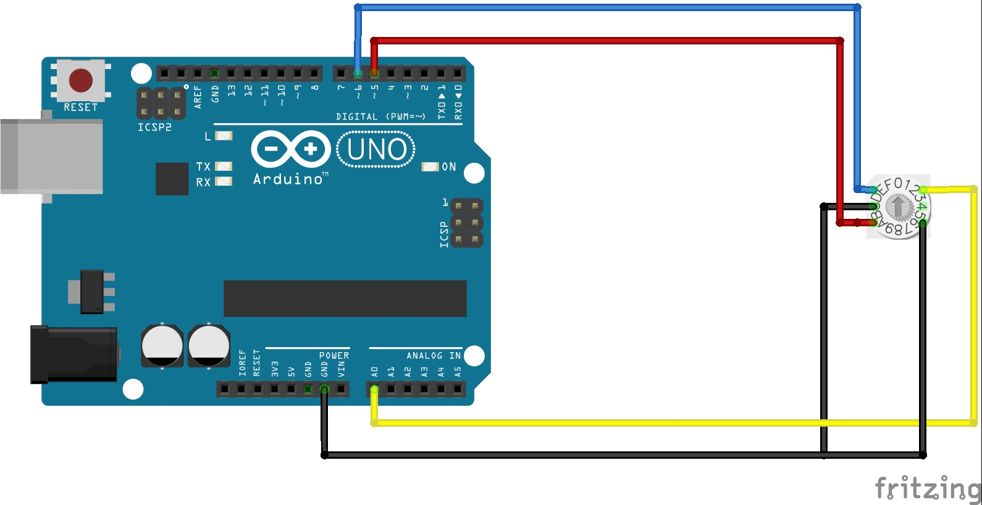
아두이노 환경

Slide 5
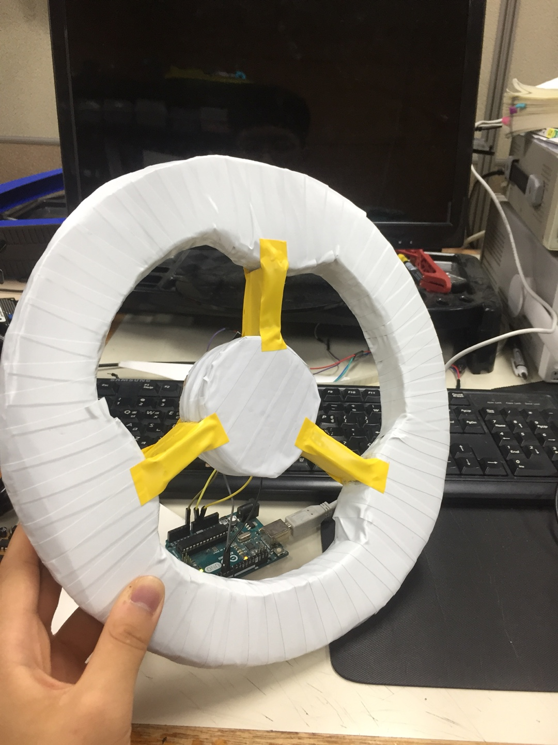
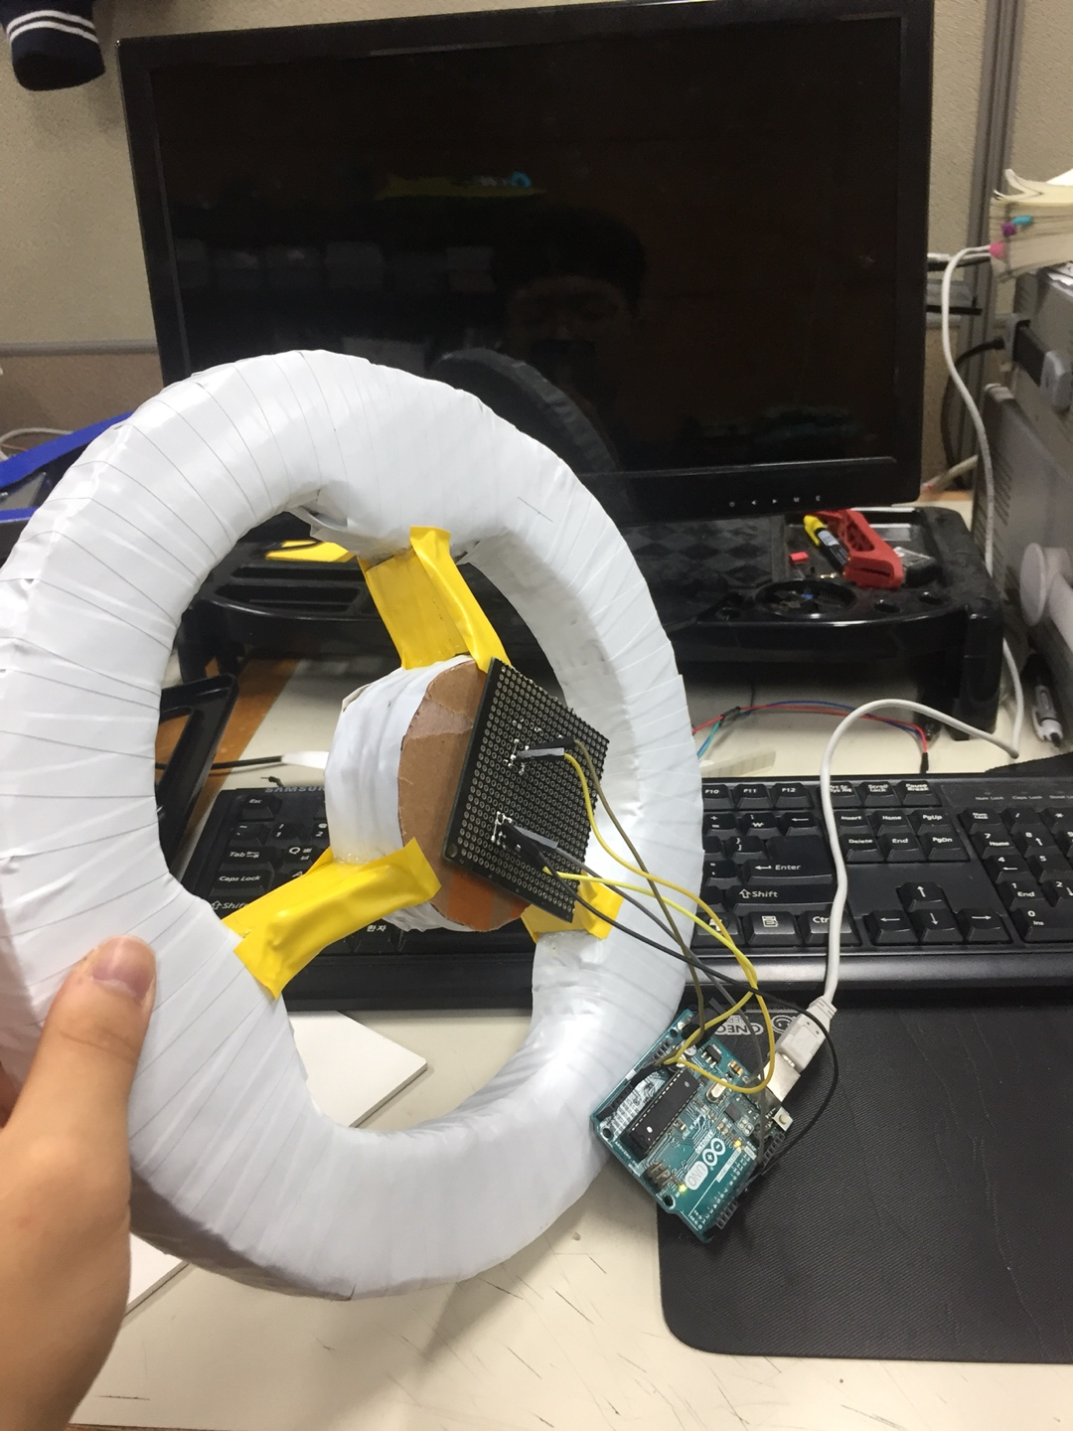
핸들

Slide 6
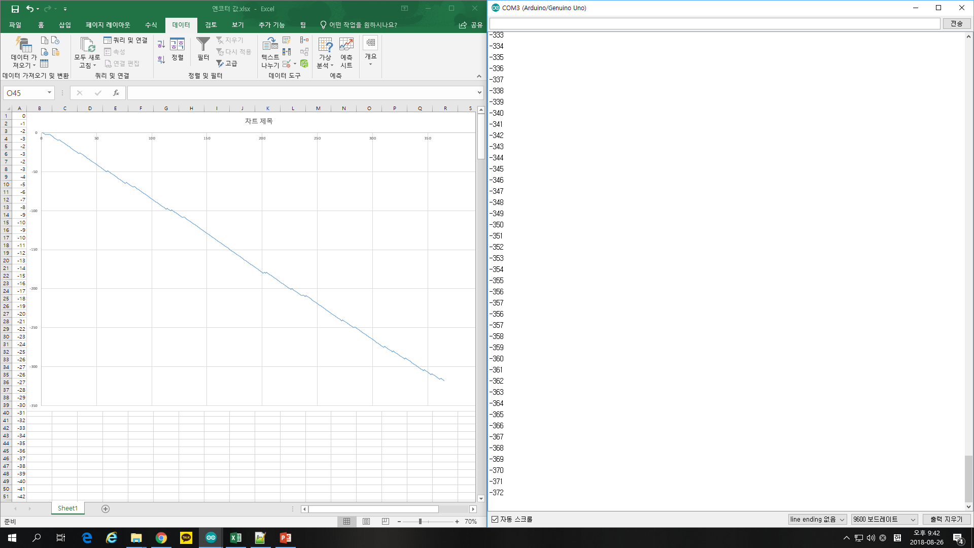

Slide 7
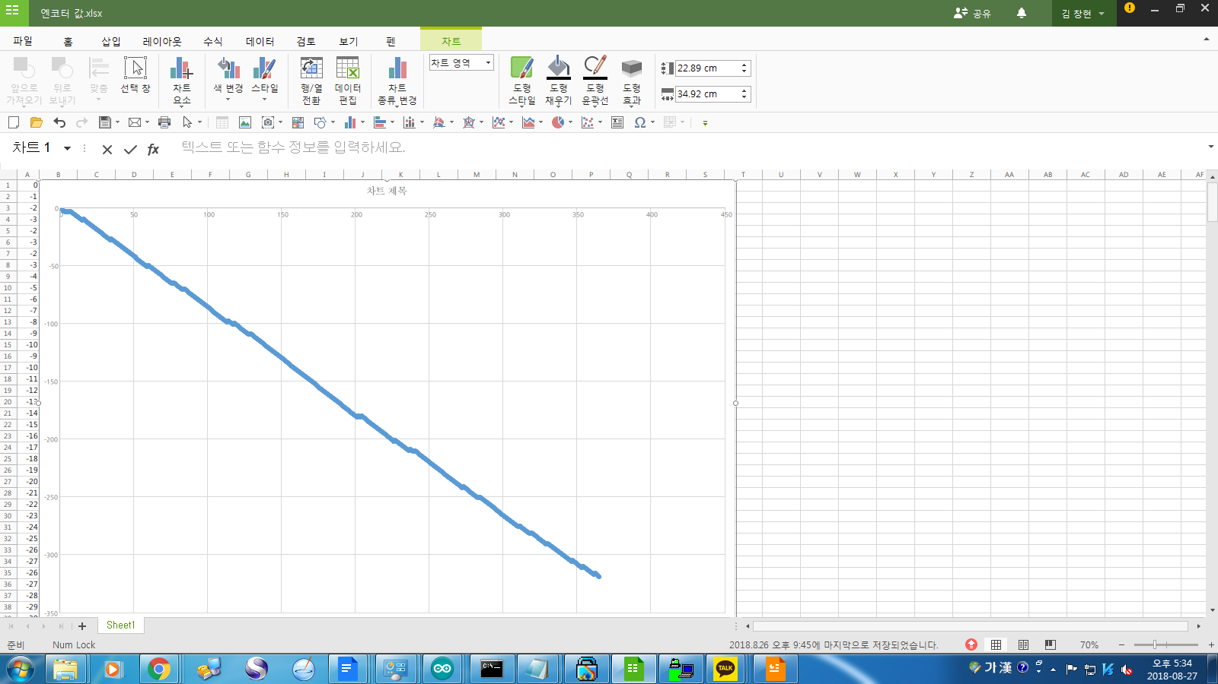

Slide 8
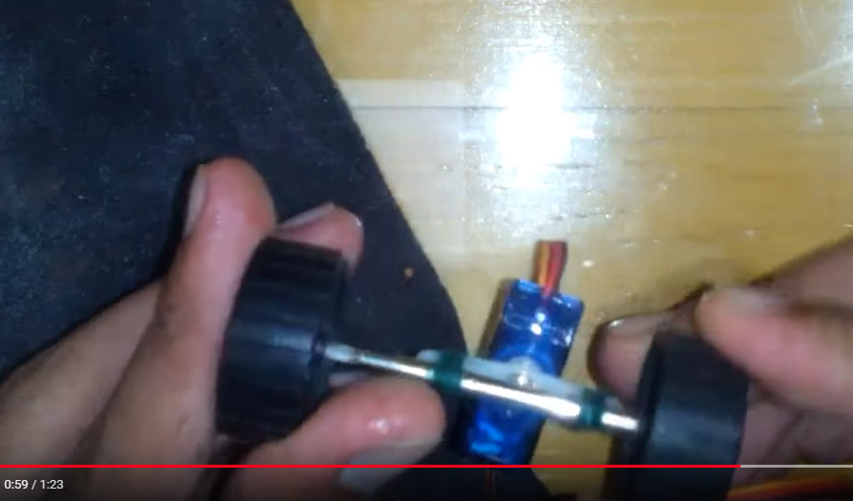
RC카 서보모터 구현
C920(Webcam)
서보모터
RPI 3 + ATmega 128
DC 모터
DC 모터

Slide 9
계획
4월
아이디어 구체화
8월
영상 처리
5월
하드웨어 설계 및 영상 출력 테스트
9월
프로그램 통합 & 차체부품 조립
6월
3D 도면 디자인 및 출력
10월
완성 & 테스트
7월
모터 제어 및 제어 장치 만들기
11월
최적화 작업 후 출품

Slide 10
Q&A

